Slide 1
Oracle Data Guard
Solução de Disaster Recovery

Slide 2
Oracle Data Guard - Utilidade
O Oracle Data Guard é muito usado como solução de recuperação rápida na ocorrência de paradas não planejadas que afetem a disponibilidade da infraestrutura computacional como um todo.
Troca de papel (atribuição): pode-se escolher em qual infraestrutura computacional o serviço de banco de dados estará ativo (como primário). Na prática, esta troca de atribuições amplia a disponibilidade do serviço de banco de dados no caso de ações de manutenção planejada.
melhorar os tempos de recuperação do banco de dados devido a falhas (minimiza o downtime).

Slide 3
Como funciona?
O serviço será criado com dois servidores, um sendo usado como banco PRIMÁRIO, onde o serviço de banco fica efetivamente disponível, e o outro usado para o banco STANDBY, que fica recebendo a réplica do banco de dados primário (cópia sincronizada).
O banco de dados de standby pode estar situado em qualquer lugar, porque o Data Guard usa protocolo TCP/IP padrão para transmitir dados entre os bancos de dados principal e de standby, eliminando a necessidade de dispositivos de rede especializados.
É possível ter mais de um servidor standby sincronizados com o principal.
Implementa dois tipos de StandBy Database: Físico e Lógico (replicação via SQL)
Incluso na versão DB Enterprise Edition

Slide 4
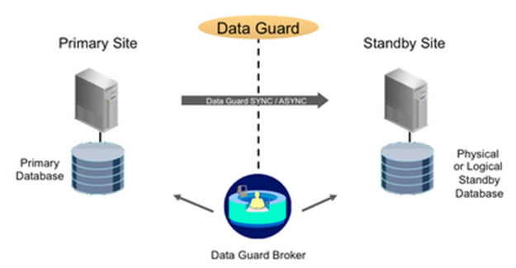
Arquitetura

Slide 5
Etapas Envolvidas
Instalação:
  Instalação da Instância Oracle;
  Instalação do Oracle Automatic Storage Management (ASM);
  Instalação do Oracle Database;
  Configuração de Parâmetros do Sistema Operacional;
  Configuração - Patch;
  Configuração - Data Guard Broker
  Configuração – Fast-Start-Failover
  Configuração do Oracle Data Guard
  Criação de DiskGroups (ASM)
  Configuração do ASM

Slide 6
Etapas Envolvidas
Migração/Validação:
  Migração dos Dados;
  Banco de Dados Homogêneo;
  Sistema Operacional;
  Arquitetura;
  ASM;
  RAC.

